Slide 1

INTELIGENCIA ARTIFICIAL · UNMSM · FISI
Aprendizaje automático no supervisado
Clustering de imágenes: representación, K-means y dos artículos Scopus
Integrantes:
• Calero Falcon, Gonzalo Manuel
• Huanacuni Gomez, Jean Carlos Josue
Profesor: Hugo Vega · Lima, 2026
01. Fundamentos
Conceptos y Tareas ML
02. Artículos Scopus
2 Investigaciones Clave
03. Ejemplo Práctico
Demostración K-means
1

Slide 2

Tres formas de aprender
Modalidad | Información usada | Resultado típico
Supervisado | Entradas + etiquetas objetivo | Predice una clase o valor
No supervisado | Entradas sin variable objetivo | Clusters, componentes, anomalías
Auto-supervisado | Sin etiquetas humanas; la señal se crea de los propios datos | Representaciones (embeddings) reutilizables
Auto-supervisado ≠ clustering
Aprende una representación con una tarea creada de los mismos datos, por ejemplo relacionar dos versiones transformadas de una imagen. Luego esa representación se puede agrupar con K-means (Artículo 2).
2

Slide 3



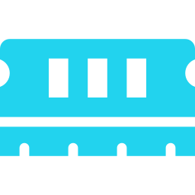
Tareas del aprendizaje no supervisado
Clustering
Reducción de dimensión
Anomalías
Representaciones
Agrupar observaciones semejantes según una representación y una medida de distancia.
Representar los datos con menos variables conservando parte de su estructura.
Detectar observaciones que se apartan del comportamiento predominante.
Obtener vectores que concentran la información relevante de los datos.
Ej: K-means, jerárquico, DBSCAN
Ej: PCA
Ej: Métodos por densidad o distancia
Ej: Embeddings de redes neuronales
3

Slide 4


Representación, escala y similitud
Paso 1
Imagen
(píxeles)
→
Paso 2
CNN
(extractor)
→
Paso 3
Embedding
(vector)
→
Paso 4
K-means
→
Resultado
Clusters
La escala importa
Si edad, ingreso y compras tienen escalas distintas, la variable numéricamente mayor domina la distancia. Por eso se estandariza antes de usar métodos basados en distancia, como K-means.
Píxeles crudos ≠ significado
Pequeños cambios de posición, luz o fondo alteran muchos píxeles. Las CNN aprenden rasgos jerárquicos, de patrones locales a estructuras de mayor nivel, más útiles para agrupar.
4

Slide 5




K-means: cómo funciona
Paso 1 · Inicialización
Elegir k y centroides iniciales
→
Paso 2 · Asignación
Asignar cada punto al centroide más cercano
→
Paso 3 · Actualización
Recalcular centroides (media) y repetir
J = Σ ‖xᵢ − μc(i)‖²
Objetivo de optimización:
• Minimiza la suma de distancias cuadráticas dentro de cada grupo.
• Favorece la creación de clusters compactos y esféricos.
• Los pasos 2 y 3 se iteran hasta la convergencia.
Puntos: observaciones · Círculo blanco: centroide μ
5

Slide 6



Límites de K-means y otros métodos
Limitaciones de K-means
Jerárquico
Grupos anidados que se visualizan en un dendrograma; no exige fijar k.
warning_amber
Hay que fijar k (número de grupos) de antemano
Sensible a la inicialización de los centroides
DBSCAN
Clusters en regiones densas; marca el ruido y detecta formas no esféricas.
Sensible a valores atípicos que arrastran la media
No representa bien clusters de formas muy irregulares
PCA
No agrupa: reduce la dimensión proyectando sobre las direcciones de máxima varianza.
6

Slide 7

¿Cómo se evalúa un clustering?
Internas (sin etiquetas)
Externas (etiquetas solo para evaluar)
Métrica | Idea
Silueta | Cohesión vs. separación · mayor es mejor
Davies–Bouldin | Dispersión vs. separación · menor es mejor
Métrica | Idea
NMI | Información compartida con las clases
ARI | Acuerdo entre particiones, corregido por azar
CACC | Mejor correspondencia cluster ↔ clase
Las etiquetas no entrenan
Se ocultan durante el aprendizaje y se usan después solo para medir el resultado. Así el proceso sigue siendo no supervisado, aunque se compare con categorías conocidas.
7

Slide 8

Embeddings: dos caminos
Preentrenadas (Artículo 1)
Auto-supervisado (Artículo 2)
Reutilizan conocimiento visual de ImageNet sin entrenar desde cero
La arquitectura y la capa elegidas cambian el espacio de agrupamiento
Cada extractor puede verse como una vista que se combina con otras
Aprende embeddings sin etiquetas humanas con una tarea auto-generada
Red siamesa entrenada con pares relacionados entre imágenes
K-means se usa después para medir qué tan agrupable es la representación
Idea clave
El algoritmo que agrupa es una cosa; el espacio donde se agrupa es otra. Mejorar la representación puede pesar más que cambiar de algoritmo.
8

Slide 9


Artículo 1 | Guérin et al. (2021)
8
5
3
10
datasets (benchmark)
CNN preentrenadas
capas (L1, L2, L3)
extractores (multivista)
Ficha Técnica
Combining pretrained CNN feature extractors to enhance clustering of complex natural images · Neurocomputing 423, 551–571 · DOI 10.1016/j.neucom.2020.10.068
Pregunta Principal de Investigación
1. ¿Cuánto afecta elegir la arquitectura y la capa de una CNN preentrenada al clustering de imágenes?
2. ¿Combinar varias representaciones reduce el riesgo de escoger un extractor inadecuado?
9

Slide 10
Artículo 1 | Metodología
ETAPA 1 · BENCHMARK (EVALUACIÓN INDIVIDUAL)
PASO 01
8 Datasets
4 tipos de tarea
→
PASO 02
5 CNN × 3 Capas
(L1, L2, L3)
→
PASO 03
K-means +
Aglomerativo
→
EVALUACIÓN
Métrica NMI
ETAPA 2 · MULTIVISTA (FUSIÓN DE REPRESENTACIONES)
PASO 01
10 Extractores
= 10 Vistas complementarias
→
PASO 02
Clustering Multivista
+ Red MVnet / MVEC
→
EVALUACIÓN
NMI, PUR, ACC
Objetivo principal: Comprobar cuánto cambia el clustering al variar solo el extractor y verificar si la combinación de vistas logra estabilizarlo.
flag
10

Slide 11
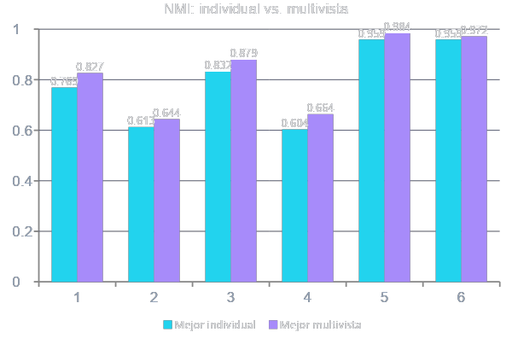
Artículo 1 | Resultados
COMPARATIVA DE DESEMPEÑO (NMI)
CAPA MÁS EFECTIVA
L3
Capa más estable y útil
RANGO DE IMPACTO
0.521 → 0.633
Birds: ResNet50 → Xception
GANANCIA MULTIVISTA
+0.060
Mejora máxima (Birds)
11

Slide 12


Artículo 1 · Interpretación y límites
Sin etiquetas no sabes cuál extractor es mejor
La evaluación usa etiquetas conocidas; en un problema exploratorio real no estarían disponibles para decidir qué extractor fue mejor. Por eso es difícil elegir la arquitectura a priori.
Costo computacional
Extraer y combinar varias representaciones exige más recursos; algunos métodos no se pudieron ejecutar en ciertos conjuntos porque 16 GB de RAM no alcanzaron (casos N/A).
Ninguna configuración es universal
MVEC gana en MIT (0.644 vs. 0.591 de MVnet) y MVnetfix en Flowers (0.879 vs. 0.833). El aporte es aprovechar información complementaria, no un método único.
12

Slide 13

Artículo 2 · Monowar et al. (2022)
8
2–10
18,160
0
plantas evaluadas
clases por planta
imágenes de tomate
etiquetas para entrenar
Ficha
Self-supervised clustering for leaf disease identification · Agriculture 12(6), 814 · DOI 10.3390/agriculture12060814
Problema
Reconocer enfermedades de hojas suele exigir muchas imágenes etiquetadas por especialistas. Los autores buscan aprender representaciones útiles sin etiquetas durante el entrenamiento.
13

Slide 14


Artículo 2 | Metodología Pipeline del modelo
01
Imagen
02
Aumentos
de datos
03
Pares
can / cannot / mix-link
04
Red siamesa
+ promedio móvil
05
Embedding
06
K-means
→
→
→
→
→
IDEA CLAVE:Dos vistas relacionadas deben quedar cerca en el embedding y los pares distintos, separados.
Comparación
Baselines: BYOL, SimSiam y CIKICS (auto-supervisados).
CIKICS es el más competitivo y sirve de referencia para las mejoras promedio.
Métricas
CACC y ARI: Evalúan el embedding directamente con K-means.
ACC: Entrena una capa supervisada sobre embeddings congelados como medida complementaria.
14

Slide 15
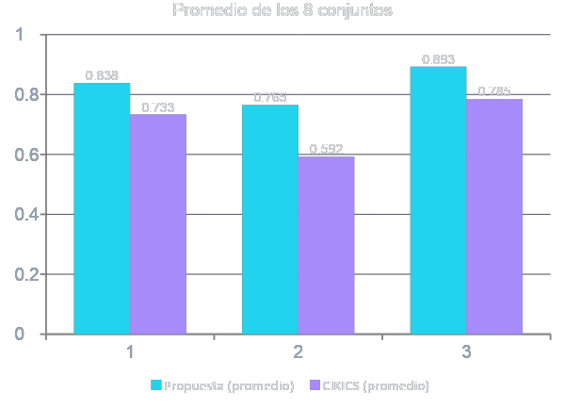
Artículo 2 · Resultados
+0.251
CACC en tomate (0.474→0.725)
0.887 vs 0.273
BYOL manzana: ACC vs. CACC
0.725
tomate (10 clases): el más difícil
15

Slide 16
Artículo 2 · Interpretación y límites
Método complejo
Necesita una red profunda, aumentos de datos, generación de pares y un entrenamiento específico; es más complejo que un clustering clásico.
Aún necesita etiquetas para evaluar
Las etiquetas no participan en el entrenamiento, pero sí se usan para calcular CACC y ARI. El rendimiento sigue por debajo de alternativas supervisadas.
Datos controlados
PlantVillage tiene imágenes en condiciones relativamente controladas; el desempeño podría cambiar con fondos, cámaras o entornos muy distintos.
16

Slide 17
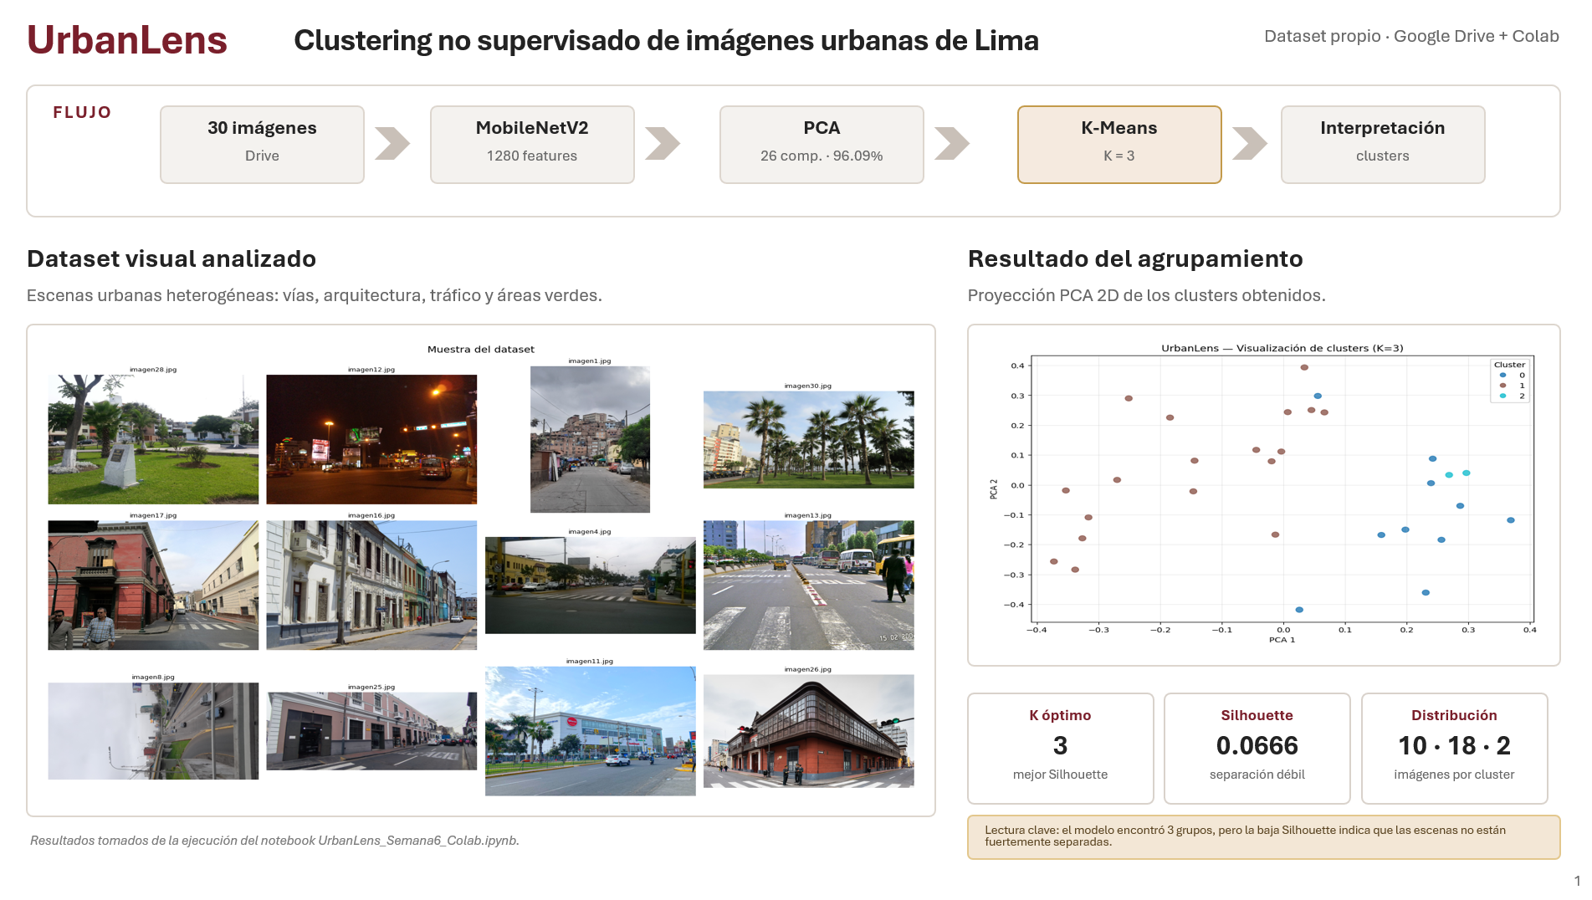
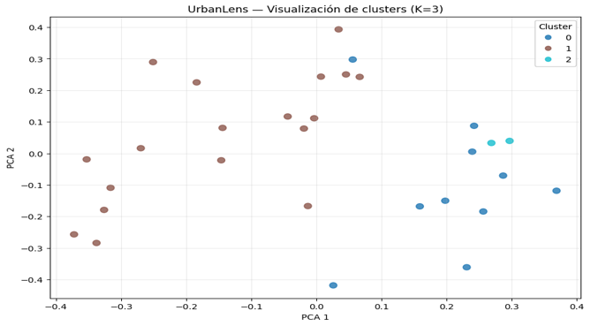
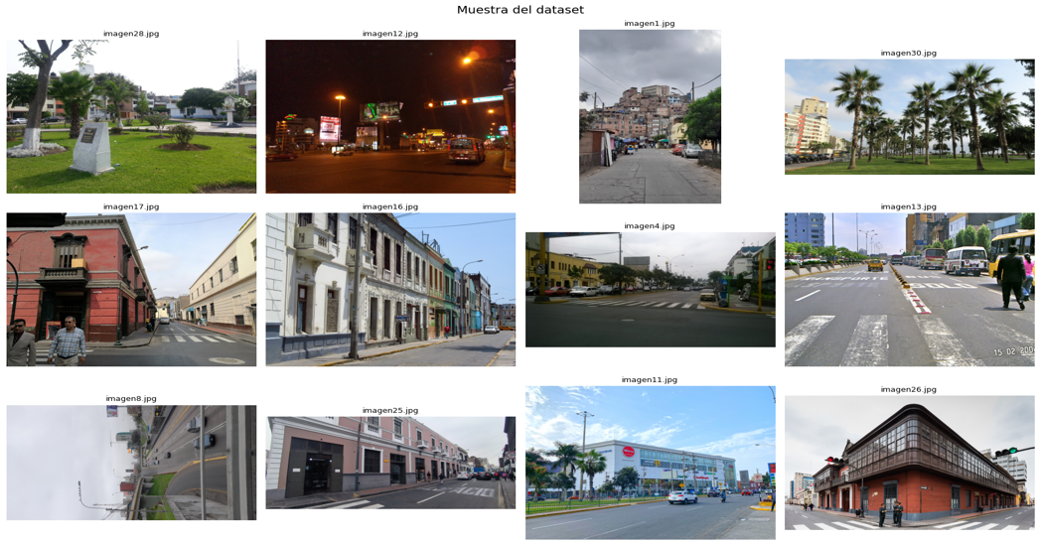
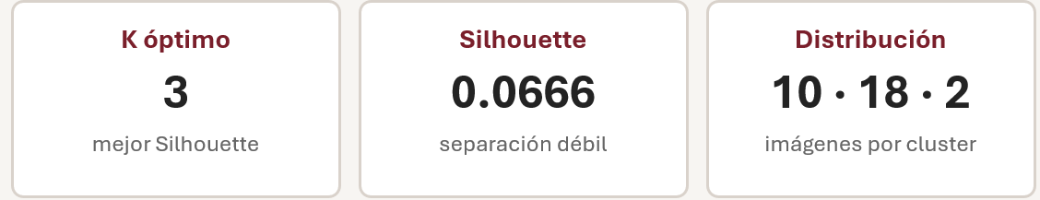
UrbanLens - Clustering no supervisado de imágenes urbanas de Lima
FLUJO
Escenas urbanas heterogéneas: vías, arquitectura, tráfico y áreas verdes.
Resultado del agrupamiento
17

Slide 18
Conclusiones y recomendaciones
Conclusiones
Recomendaciones
K-means no compensa por sí solo una representación deficiente de los datos
Justificar y escalar variables o embeddings antes de aplicar clustering
01
01
Capa y arquitectura de la CNN cambian el NMI; combinar vistas suele mejorarlo
No tratar cada cluster como una clase real: revisar qué lo explica
02
02
Embeddings entrenados para agrupar elevan CACC y ARI frente a los baselines
Combinar métricas internas y externas, y documentar las configuraciones
03
03
19

Slide 19
Referencias bibliográficas
Bishop, C. M. (2006). Pattern recognition and machine learning. Springer.
Caron, M. et al. (2018). Deep clustering for unsupervised learning of visual features. ECCV, 132–149.
Davies, D. L., & Bouldin, D. W. (1979). A cluster separation measure. IEEE TPAMI, 1(2), 224–227.
Ester, M. et al. (1996). A density-based algorithm for discovering clusters… KDD-96, 226–231.
Goodfellow, I., Bengio, Y., & Courville, A. (2016). Deep learning. MIT Press.
Guérin, J. et al. (2021). Combining pretrained CNN feature extractors… Neurocomputing, 423, 551–571.
Jain, A. K. (2010). Data clustering: 50 years beyond K-means. Pattern Recognition Letters, 31(8), 651–666.
Jolliffe, I. T., & Cadima, J. (2016). Principal component analysis. Phil. Trans. R. Soc. A, 374(2065).
Monowar, M. M. et al. (2022). Self-supervised clustering for leaf disease identification. Agriculture, 12(6), 814.
Rousseeuw, P. J. (1987). Silhouettes. J. Comput. Appl. Math., 20, 53–65.
Russell, S. J., & Norvig, P. (2021). Artificial intelligence: A modern approach (4th ed.). Pearson.
20

